Slide 1


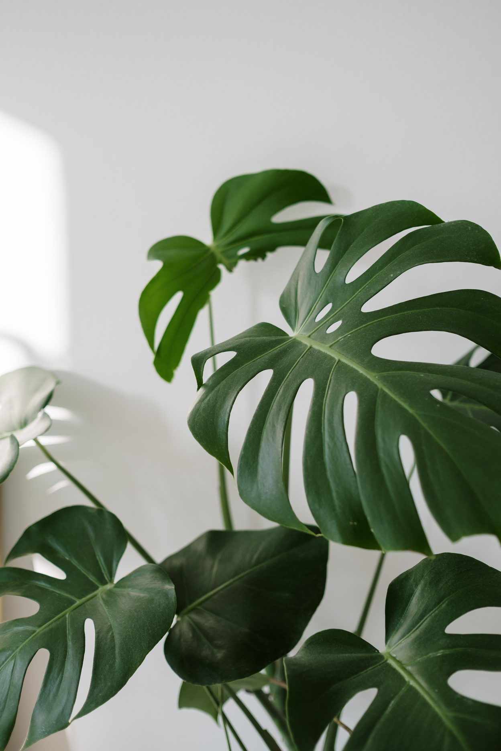
CultivIA
PRESENTACIÓN FINAL CAPSTONE

Slide 2

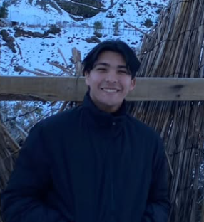
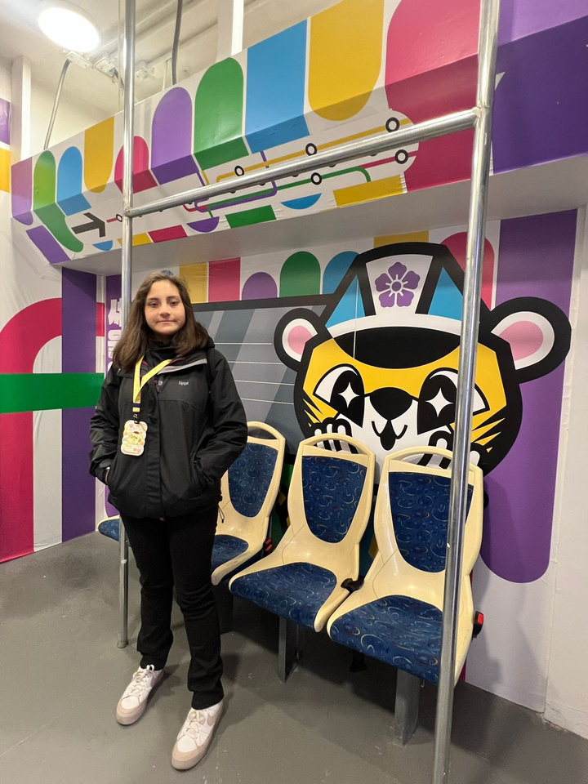
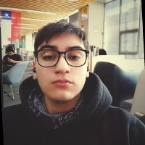
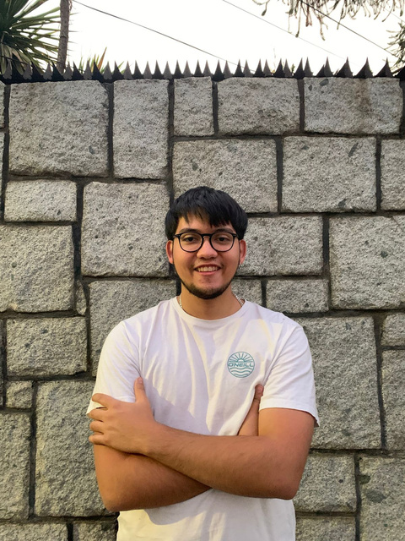
Proyecto: CultivIa
INTEGRANTES DEL PROYECTO
01
02
Scrum Master: Facilitar ceremonias ágiles (Planning, Daily, Review, Retro). Remover impedimentos y gestionar riesgos. Coordinar compras de materiales y documentación
DAMIAN NUÑEZ
Product Owner: Definir visión y priorizar el Product Backlog. Especificar criterios de aceptación. Coordinar validación con usuarios y aceptar incrementos
SOFIA ALFARO
03
04
Developer Team: Apoyar en integración de sensores y prototipo IoT. Desarrollar módulos de app y usabilidad. Realizar pruebas de seguridad y rendimiento
VICENTE FARIAS
Developer Team: Implementar firmware, backend y app. Diseñar base de datos y configurar CI/CD. Ejecutar pruebas unitarias, integración y end-to-end
TOMAS GARRIDO

Slide 3

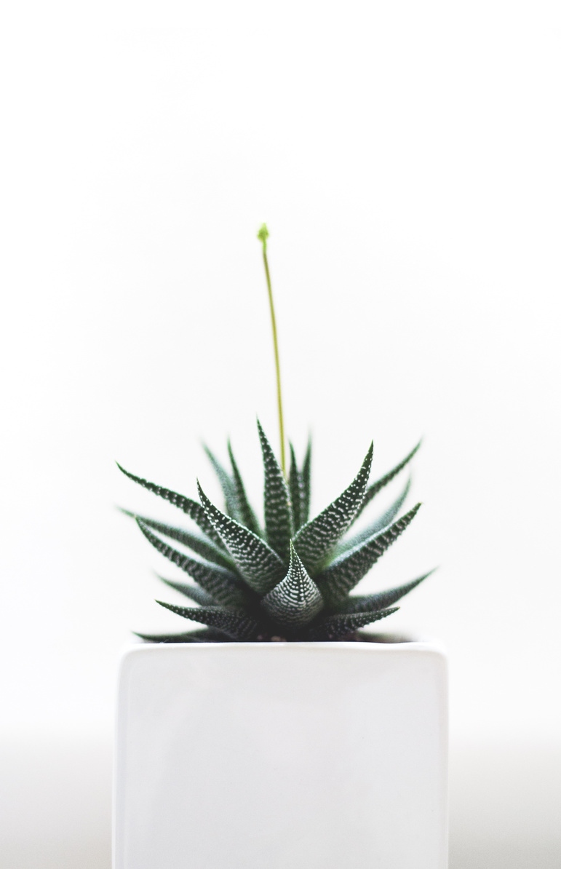
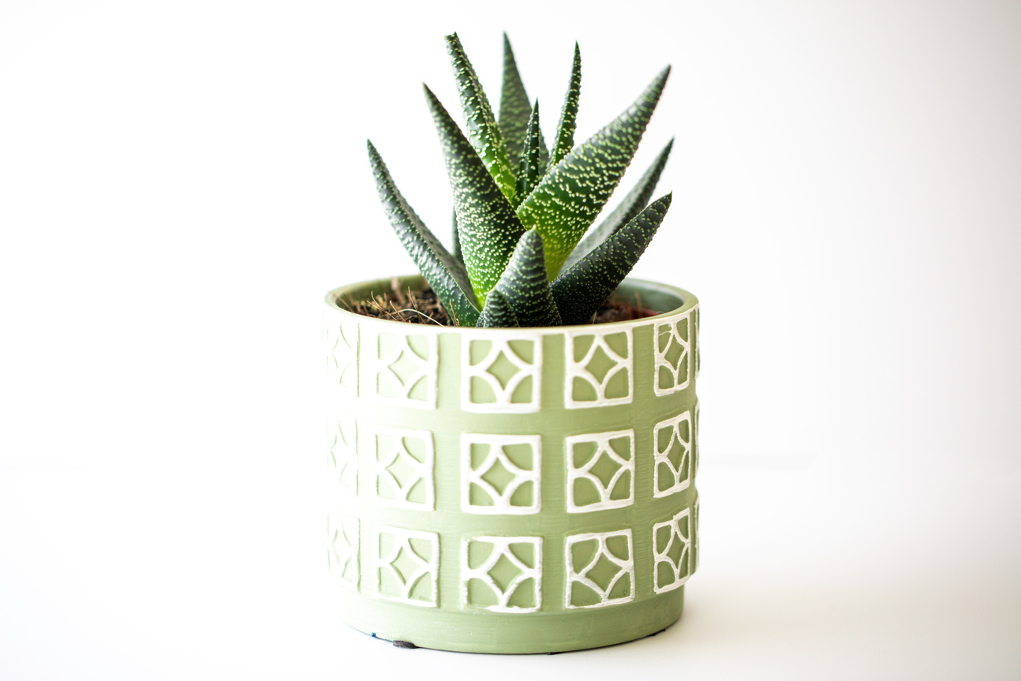
Proyecto: CultivIa
DESCRIPCIÓN DEL PROYECTO
PROBLEMA O DOLOR
PROPUESTA DE SOLUCIÓN
Diseñar e implementar un macetero inteligente con sensores y pantalla, conectado a una app multiplataforma que:
Identifica la especie de la planta por foto
Entrega diagnóstico y plan de cuidados
Monitorea humedad, luz y temperatura
Genera alertas y notificaciones en tiempo real
Las personas suelen perder plantas por desconocimiento de su especie o de los cuidados adecuados (agua, luz, temperatura). En Chile, las soluciones IoT existentes son escasas o muy costosas.

Slide 4

Proyecto: CultivIa
Objetivo General
Objetivo Específicos
Desarrollar una aplicación móvil inteligente que facilite la identificación de plantas y el diagnóstico de enfermedades mediante el uso de inteligencia artificial, promoviendo el cuidado eficiente y sostenible de las plantas a través de recomendaciones personalizadas y monitoreo en tiempo real.
Fomentar el uso de herramientas tecnológicas que apoyen la jardinería y el cuidado responsable de las plantas.
Optimizar la experiencia del usuario mediante una plataforma intuitiva que centralice la información, el historial y el seguimiento de cada planta.
Promover la adopción de prácticas de cultivo sostenibles mediante acceso a datos ambientales y recomendaciones personalizadas.
Incentivar la participación continua del usuario a través de un sistema de recompensas, notificaciones y contenido educativo.
Consolidar un ecosistema digital que combine inteligencia artificial e Internet de las Cosas (IoT) para mejorar la relación entre las personas y sus plantas.

Slide 5
Proyecto: CultivIa
Alcance:
Limitaciones:
Desarrollo de MVP funcional (macetero IoT + app multiplataforma)
Identificación de plantas por foto (top-3 con confirmación del usuario)
Monitoreo de variables ambientales (humedad, luz, temperatura)
Notificaciones y alertas de cuidado
Historial de lecturas y recomendaciones
No se incluye riego automático en esta primera versión (posible futura iteración)
Identificación de plantas limitada a dataset inicial (no todas las especies)
Dependencia de hardware de bajo costo (precisión de sensores moderada)
Proyecto limitado al semestre académico

Slide 6
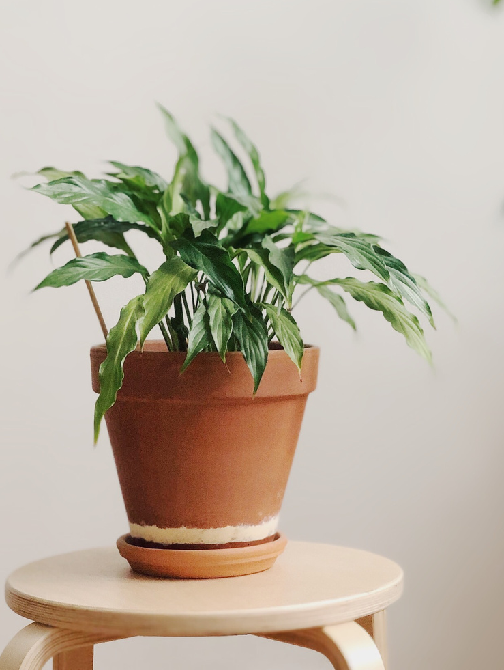
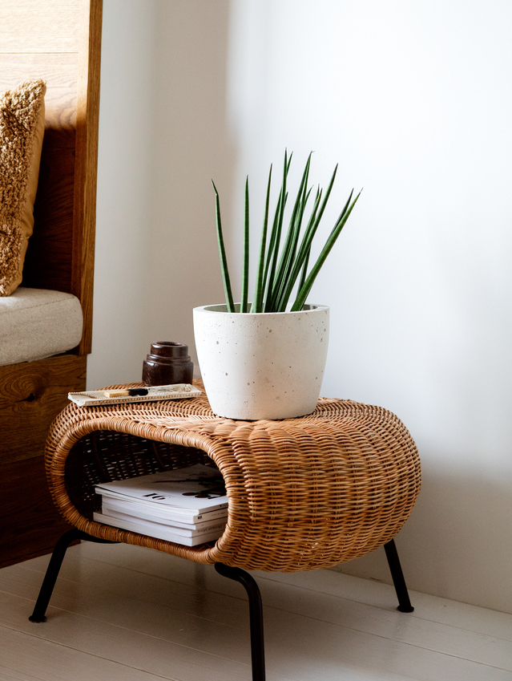
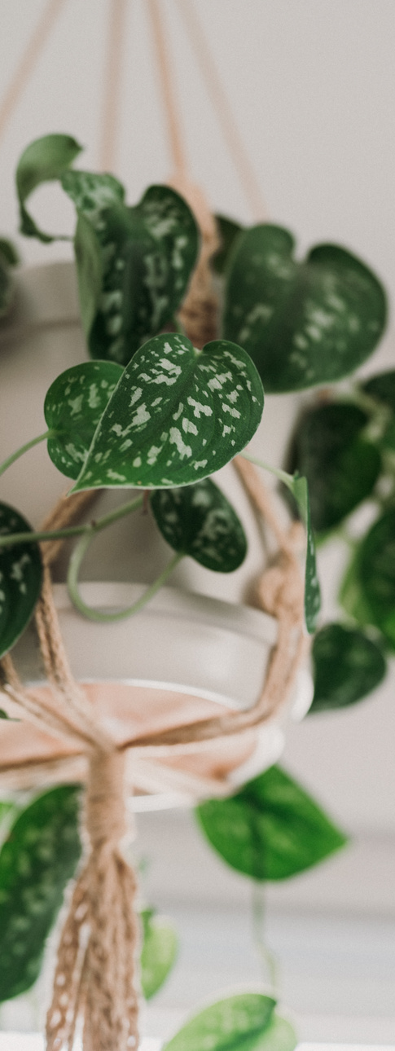
Proyecto: CultivIa
Metodología de trabajo
El desarrollo se llevó a cabo bajo el marco de trabajo Scrum, con sprints quincenales planificados y gestionados mediante Jira.
El enfoque ágil permitió entregar incrementos funcionales de forma continua, priorizando las historias de usuario de mayor valor.

Slide 7
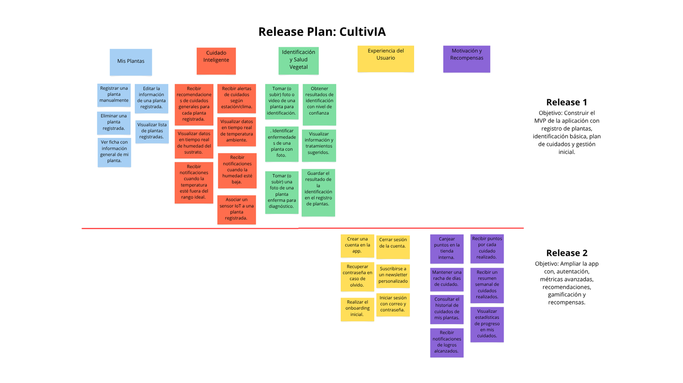
Proyecto: CultivIa
RELEASE PLAN DEL DESARROLLO DEL PROYECTO

Slide 8

Proyecto: CultivIa
RELEASE PLAN DEL DESARROLLO DEL PROYECTO

Slide 9
Proyecto: CultivIa
RELEASE PLAN DEL DESARROLLO DEL PROYECTO

Slide 10
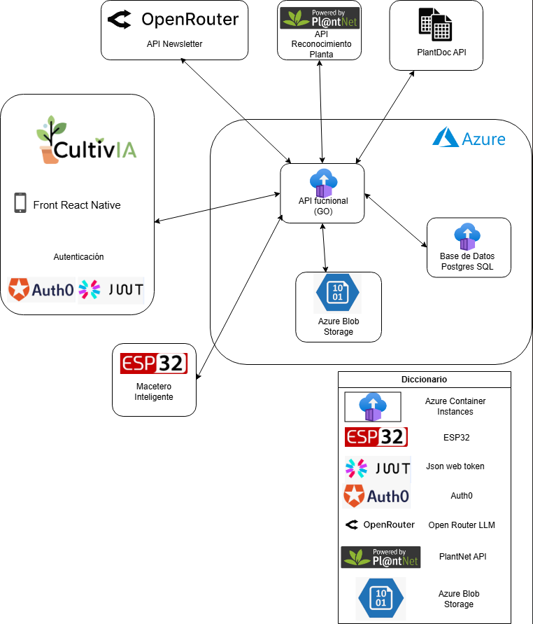
Proyecto: CultivIa
ARQUITECTURA DEL SOFTWARE

Slide 11
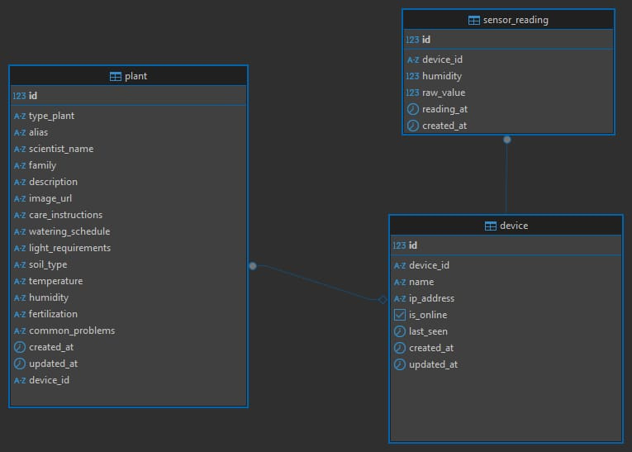
Proyecto: CultivIa
MODELO DE DATOS

Slide 12
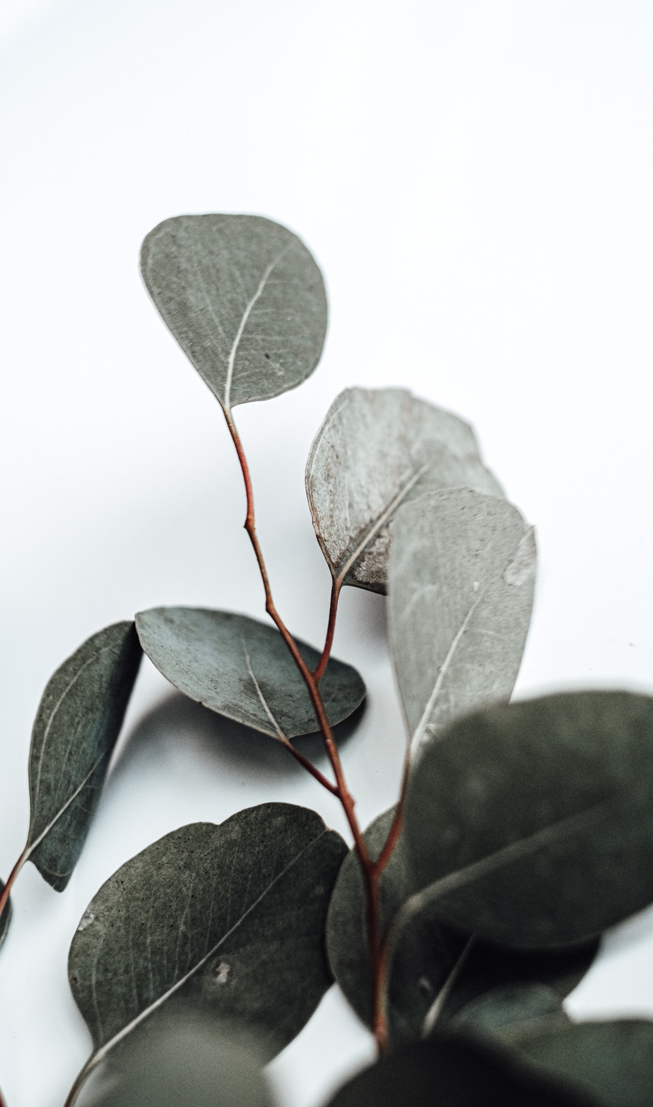

Proyecto: CultivIa
TECNOLOGÍAS UTILIZADAS
React Native
Figma
Golang (Go)
PostgreSQL
Pl@ntNet API (Identificación de plantas)
Plantoc Modelo propio
LLM DeepSeek V3 (OpenRouter)
ESP32 (Microcontrolador IoT)
Sensores de humedad y temperatura (DHT11 / DHT22)
WiFi / MQTT (Comunicación IoT)
Docker
GitHub
Jira (Gestión ágil Scrum)
Scrum (Metodología de trabajo)
08 / 15

Slide 13

Proyecto: CultivIa
PROTOTIPO

Slide 14

Proyecto: CultivIa
PREGUNTAS

